Slide 1
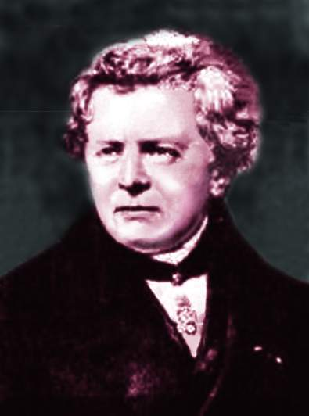
当导体电阻一定时，
通过导体的电流跟导体两端电压成正比。
当导体两端电压一定时，
通过导体的电流跟导体电阻成反比。
欧姆（1787-1854）
德国物理学家

Slide 2

第十七章 欧姆定律
第2节 欧姆定律

Slide 3
一、欧姆定律
1．内容：
导体中的电流，跟导体两端的电压成正比，跟导体的电阻成反比。
2．公式：
3．特点：
（1）统一性：单位统一用国际单位制
  电流I——安培A；
  电压U——伏特V；
  电阻R——欧姆Ω

Slide 4
（2）同一性：
同一导体或同一段电路的，三者要对应。
（3）同时性：
不同时刻动态电路中三者变化，应指同一时间。
（4）适用性：
适用于纯电阻电路；
不适用于非纯电阻电路（含有电动机的电路）；
用在整个电路或部分电路。

Slide 5
4．公式变形：
5．
（1）是计算式，不是决定式。
（2）表示某段导体的电阻R在数值上等于这段导体两端电压U与通过它的电流I的比值。
（3）电阻是导体的特性，由导体材料、长度、横截面积和温度等因素决定，与电流及电压等无关。
6．1欧姆（1Ω）的含义：
当导体两端的电压是1V，通过导体的电流是1A，则这段导体的电阻就是1Ω。

Slide 6
二、应用计算
解题步骤：
（1）读题、审题
（2）画图
（3）标明各量
（4）列式计算

Slide 7

课堂练习
例1、一辆汽车的车灯，灯丝电阻为30 Ω，接在12 V的电源两端，求通过这盏电灯的电流。
解析：
（1）读题、审题。
（2）画图。
（3）标明各量
（4）列式计算
R=30 Ω
I
U=12 V
解：
U
R
12 V
30 Ω
I= = = 0.4 A

Slide 8
课堂练习
例2、在电路中，灯泡与滑动变阻器串联，调节滑动变阻器R'，使灯泡正常发光，用电流表测得通过它的电流值是0.6 A。已知该灯泡正常发光时的电阻是20Ω，求灯泡两端的电压。
R_{L}=20 Ω
解：由
得
L
R'
A
I=0.6 A

Slide 9
课堂练习
例3、某同学用一只电流表和灯泡串联，测得它正常发光时的电流是0.18 A，再用电压表测得灯泡两端的电压是220 V，试计算灯丝正常发光时的电阻值。
解：由
得

Slide 10
课堂练习
例4、加在某一电阻两端的电压为5 V时，通过它的电流是0.5 A，则
（1）该电阻的电阻应是多大？
（2）如果两端的电压增加到20 V，此时这个电阻的电阻值是多大？通过它的电流是多大？
（3）当电压为0V时，电流和电阻为多少？
解：（1）由
得
（2）
（3）

Slide 11
课堂练习
关于欧姆定律，下列叙述中正确的是（ ）
A．在相同电压下，导体的电流和电阻成反比
B．对同一个导体，导体中的电流和电压成正比
C．因为电阻是导体本身的性质，所以电流只与导体两端的电压成正比
D．导体中的电流与导体两端的电压有关，也与导体的电阻有关
答案：ABD

Slide 12
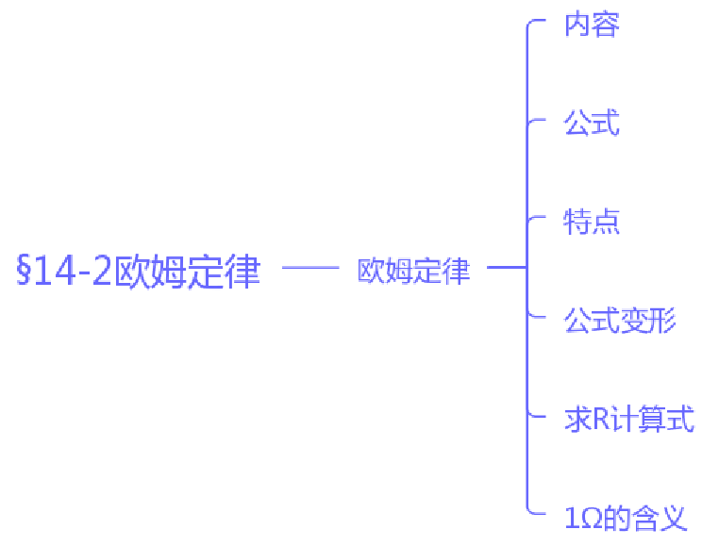
本课小结

Slide 13
课堂练习
甲、乙分别接入电压比是2∶1的电路中，已知它们的电阻比是2∶3，则通过它们的电流比是 ( )
A．1∶1 B．2∶1
C．4∶3 D．3∶1
答案：D

Slide 14
课堂练习
一条镍铬合金线的两端加上4 V电压时，通过的电流是0.2 A，则它的电阻是 Ω。若合金线的两端电压增至16 V时，它的电阻是 Ω，这时若要用电流表测量它的电流，应选用量程为 A的电流表。
答案：20；20；0~3

Slide 15
课堂练习
在探究电阻两端的电压跟通过电阻的电流的关系时，小东选用了两个定值电阻R₁、R₂分别做实验，他根据实验数据画出了如图所示的图象，请你根据图象比较电阻R₁与R₂的大小，R₁ R₂。（选填“大于”、“等于” 或“小于”）
答案：大于
U/V
R₁
3
R₂
2
1
0
0.2
0.4
0.6
I/A

Slide 16
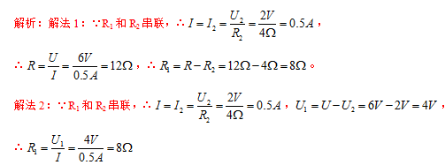
专题：一题多解
1．如图所示，电源电压6V恒定不变，电压表的示数为2V，电阻R₂的阻值为4Ω，求电阻R₁的阻值。

Slide 17
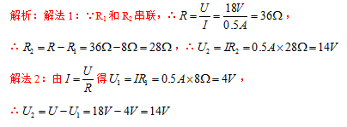
专题：一题多解
2．如图所示，电源电压18V恒定不变，电阻R₁的阻值为8Ω，电流表的示数为0.5A，求R₂两端的电压。

Slide 18
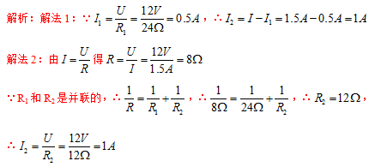
专题：一题多解
3．电源电压恒定为12V，电流表示数为 1.5A，电阻R₁的阻值为24Ω，求电阻R₂中的电流I₂的大小。

Slide 19
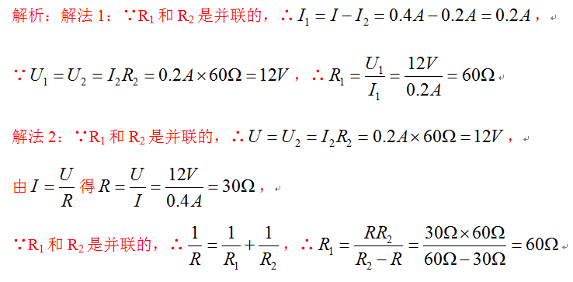
专题：一题多解
4．已知电源电压保持不变，电流表A₁和A₂示数分别为0.2A和0.4A，电阻R₂的阻值为60Ω，求电阻R₁的阻值。

Slide 20
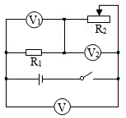
专题：电学变化量
（2020•长宁区二模）如图所示电路中的元件均完好，R₁的阻值大于滑动变阻器R₂的最大阻值。闭合开关后移动R₂的滑片时，关于三个电压表的示数，可能出现的情况是（ ）
A．V₁的示数等于V₂的示数
B．V₁的示数等于V的示数
C．V₁与V₂的示数之和增大
D．V₁示数的变化量大于V₂示数的变化量
答案：B

